Slide 1

METAVERSE
A TECNOLOGIA DO FUTURO

Slide 2

Escolha do tema:
Nosso projeto interdisciplinar foi desenvolvido com o intuito de criar um ambiente onde as pessoas pudessem imergir nesse universo do metarverso que a cada dia esta mais presente na nossa realidade física e virtual, pensando nisso reunimos em um só lugar as principais notícias, conceitos e novidades que essa nova tecnologia tem a nos trazer.

Slide 3



Design
Utilizamos para a prototipagem do design do projeto o programa online Figma, onde modelamos todas as interfaces gráficas do projeto mesclando conceitos de usabilidade, acessibilidade e harmonia de cores, pois acreditamos que para atrair a atenção dos usuários necessitamos possuir um design atraente e coerente com o objetivo do projeto.
https://www.figma.com
http://mundometaverse.com.br

Slide 4
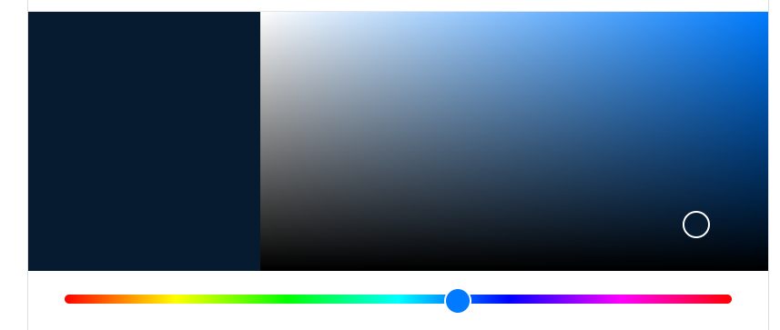
Design - Cores
As cores utilizadas foram escolhidas para incentivar o usuário a mergulhar no universo imersivo e futurista do metarverso, trazendo uma experiência de conforto e usabilidade por todo o site, criando uma atmosfera imersiva.
Pensando nisso escolhemos tons mais escuros e sóbrios com variações entre o azul petróleo e azul fundo do mar para o background e o branco para as fontes, trazendo um contraste bastante interessante para o projeto.
http://mundometaverse.com.br
Design

Slide 5
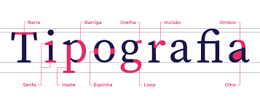
Design - Tipografia
Escolhemos fontes sem serifa que transmitem uma aparência mais clean, moderna e minimalista, trazendo para a experiência do usuário mais conforto durante a leitura dos conteúdos do site.
Font-family: Poppins;
font-family: Verdana, Arial, Tahoma, Sans-serif;
font-family: Arial, Tahoma, Verdana, Sans-serif;
font-family: 'Montserrat', sans-serif;
font-family: 'Segoe UI', Tahoma, Geneva, Verdana, sans-serif;
http://mundometaverse.com.br

Slide 6

Design - imagens
Imagens do projeto
As escolhas das imagens foram feitas a partir de pesquisa do assunto que seria abordado em cada conteúdo do projeto.
NOTA:
Esclarecemos que as imagens foram obtidas através dos sites mais utilizados da internet para captação de imagem, respeitando os direitos autorais e intelectuais de seus criadores.
Fonte:
https://www.pexels.com
https://www.freeimages.com/pt
http://mundometaverse.com.br

Slide 7




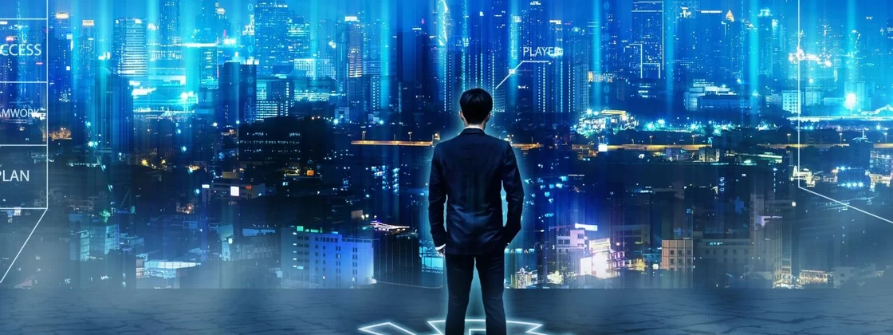

Design – Exemplos de imagens utilizadas
http://mundometaverse.com.br

Slide 8

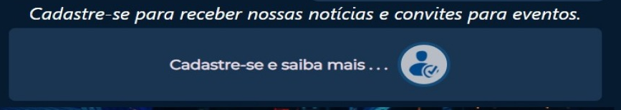
Design - Conteúdo
Buscamos trazer os conteúdos mais atualizados e simples para facilitar o entendimento do conceito metaverso e permitir para os usuários ao longo da navegação pelo site uma sensação de escaneabilidade, ou seja, fluidez e continuidade por todo o conteúdo.
Além de trazer referências externas sobre os principais temas envolvidos com metaverso ex. Realidade Aumentada, Inteligência Artificial, Criptomoedas.
Para os cadastrados no site, haverá uma área de acesso exclusivo com as principais notícias e eventos sobre metaverso.
http://mundometaverse.com.br

Slide 9
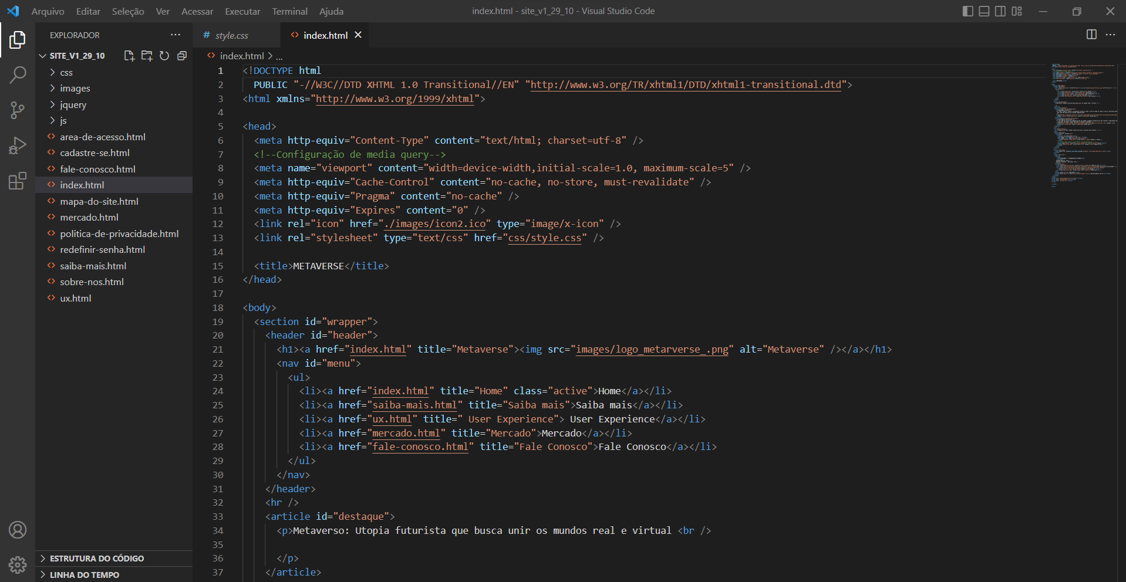
Estruturação – FRONT END
Após o desenvolvimento dos layouts iniciamos a estruturação do projeto na plataforma de desenvolvimento Visual Code, e para trazer mais coerência e adequação às diretrizes de desenvolvimento da * W3C utilizamos tags semânticas com o intuito de trazer significado e acessibilidade para os mecanismos de busca da internet.
* W3C ( World Wide Web Consortium é a principal organização de padronização da World Wide Web)
http://mundometaverse.com.br

Slide 10
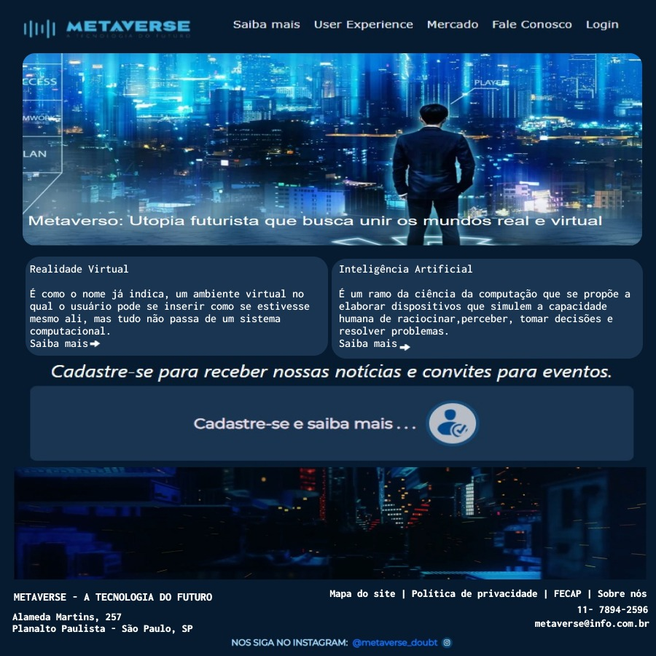
Estruturação – FRONT END
Optamos por uma estruturação central na distribuição dos conteúdos da página Home de forma a permitir maior otimização e reaproveitamento de código HTML e CSS nas páginas subsequentes.
Na estruturação HTML procuramos usar nomes de classes e IDs que nos auxiliasse a entendermos o código para futuras manutenções e atualizações do site.
http://mundometaverse.com.br

Slide 11
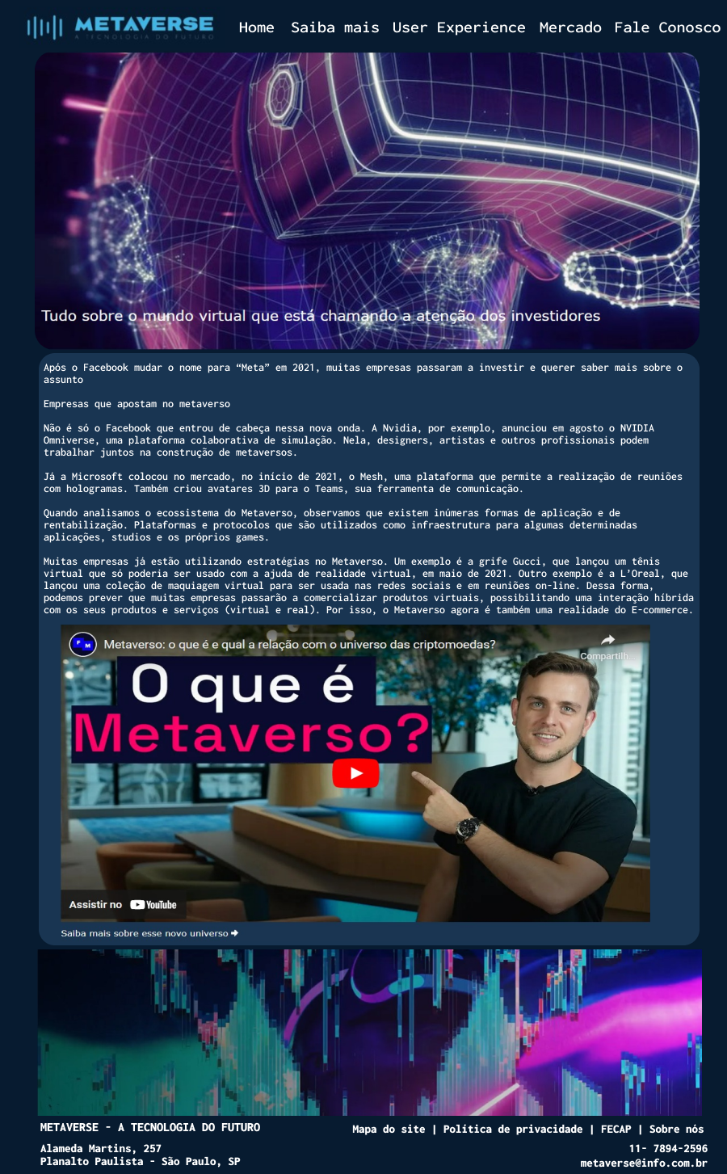
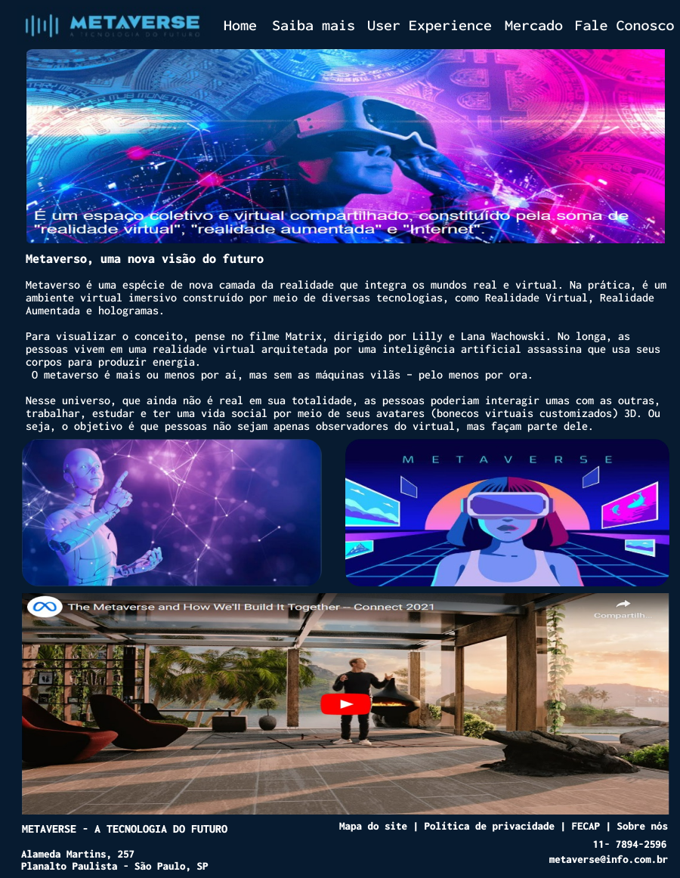
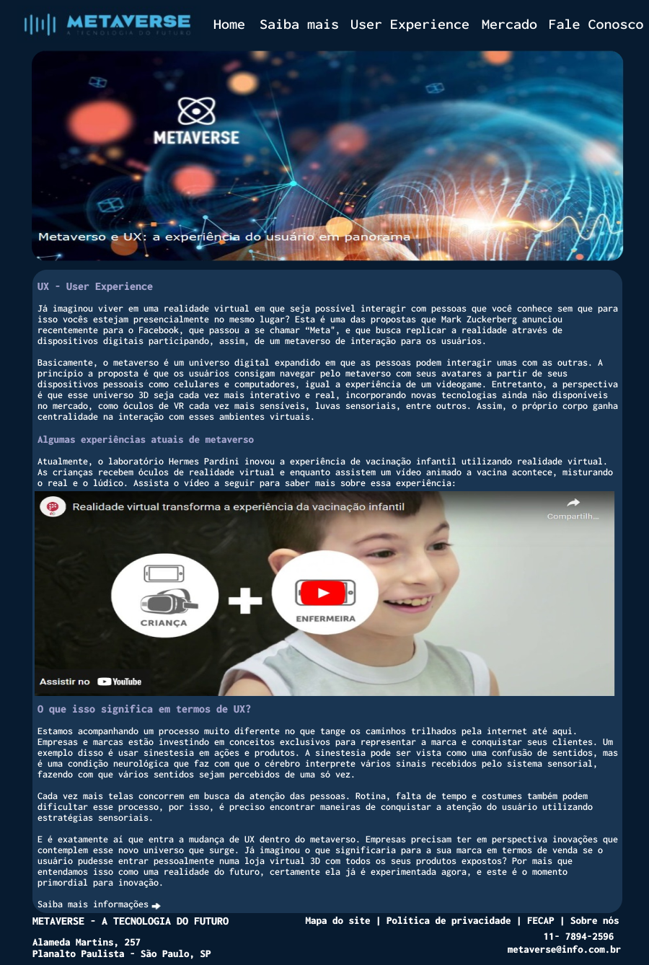
Estruturação – FRONT END
http://mundometaverse.com.br

Slide 12
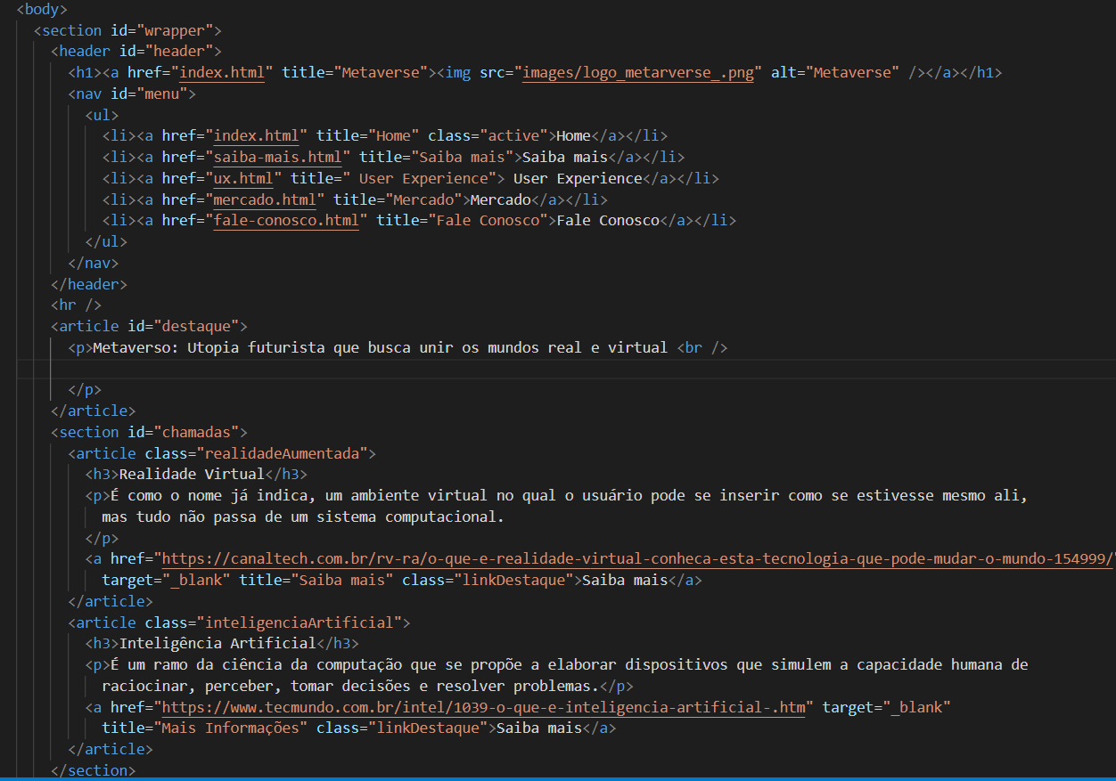
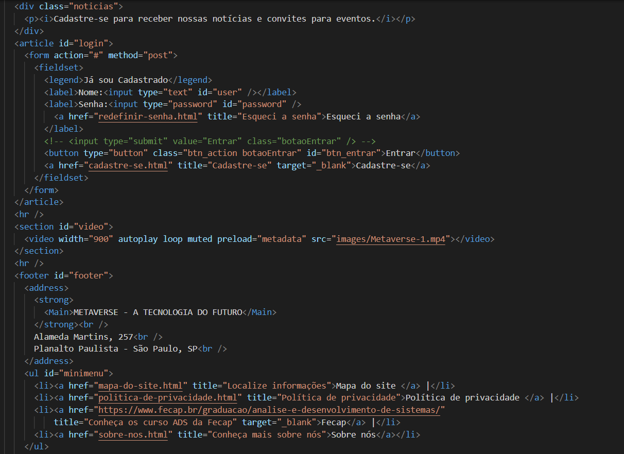
Estruturação – FRONT END
Como podemos perceber pelas telas das páginas do site no slide anterior , mantivemos a estruturação central nas demais páginas procurando manter uma harmonização no design e ao mesmo tempo otimização de código tanto HTML/CSS.
http://mundometaverse.com.br

Slide 13
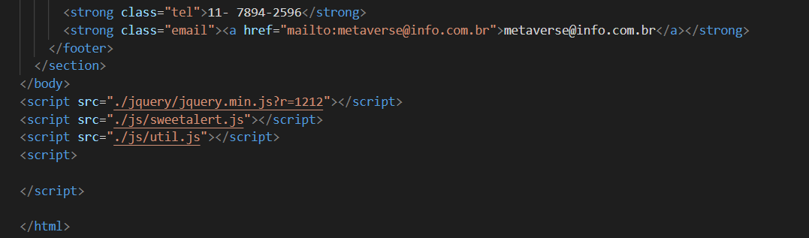
Estruturação – FRONT END
Continuação: footer (rodapé)
CSS
Optamos por criar uma folha de estilo para cada página do site, pensando em organização do código e facilidade de reúso para implantação da responsividade do site, onde definimos como o projeto se comportaria numa resolução mobile nas dimensões : @media(max-width:480px)
http://mundometaverse.com.br

Slide 14
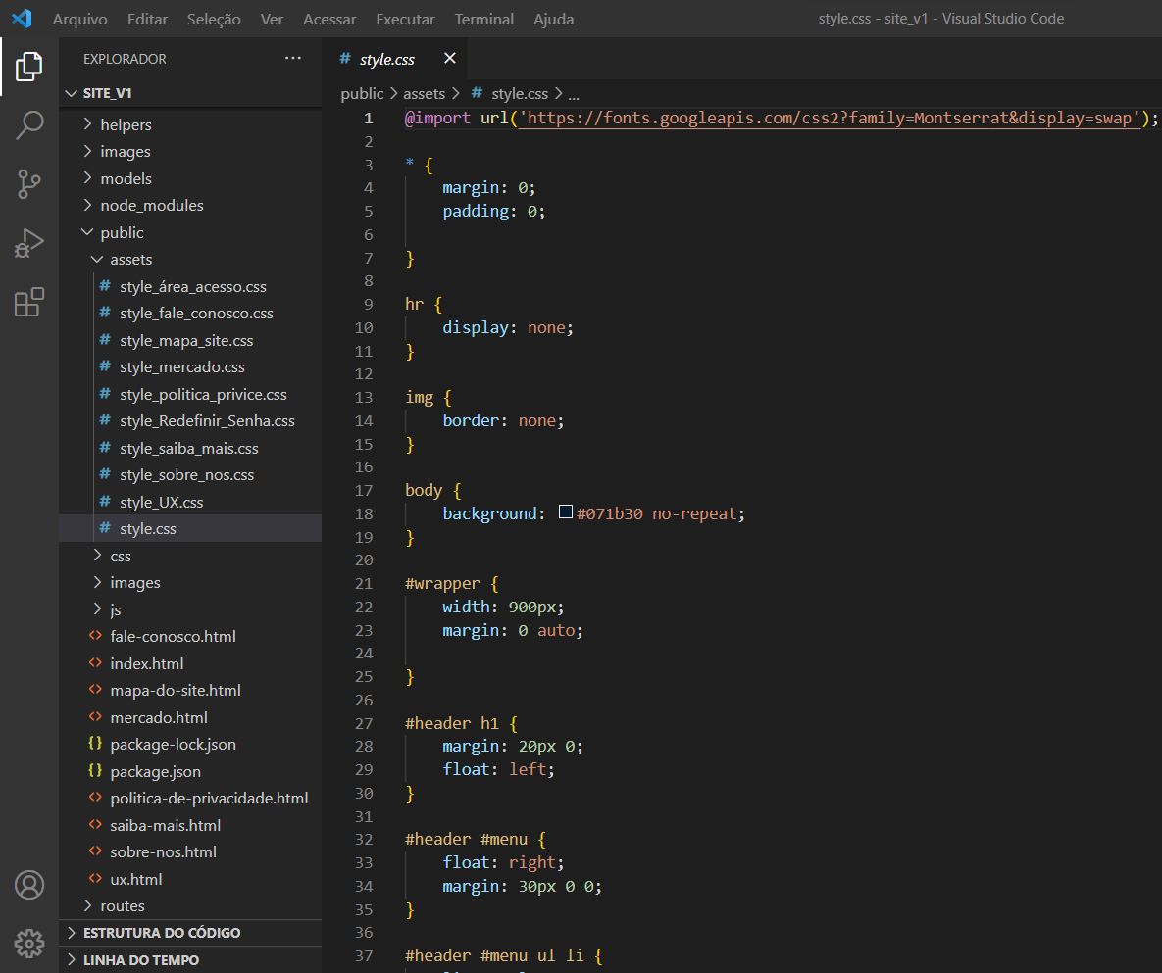
Estruturação – FRONT END
Por fim, ao lado segue a estruturação das pastas do projeto e a folha de estilo principal (style.css) que serviu de modelo para as outras folhas de estilo conforme já mencionado.
Toda a estruturação do projeto foi arquitetado tendo como objetivo a reutilização do código para futuras inovações e expansão de conteúdo para cada seção do site por meio de pressets predefinidos que facilitam a utilização.
http://mundometaverse.com.br

Slide 15
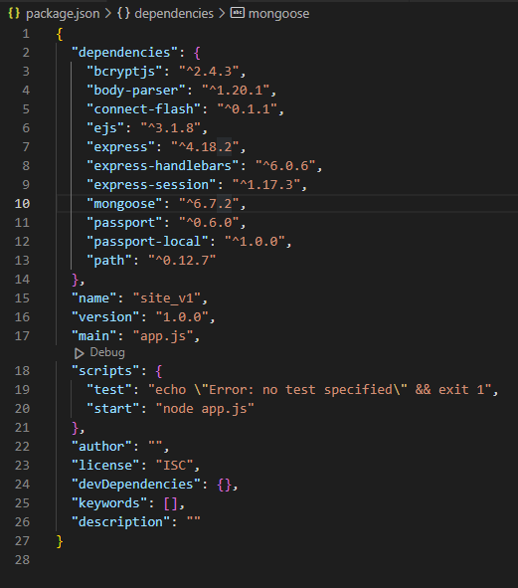
Estruturação – BACK END
Alguns NPM’s que usamos:
Body-parser
Express
Express-handlebars
passports
http://mundometaverse.com.br

Slide 16
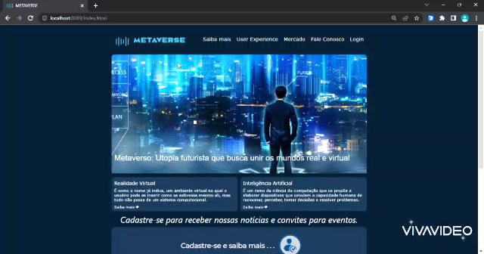
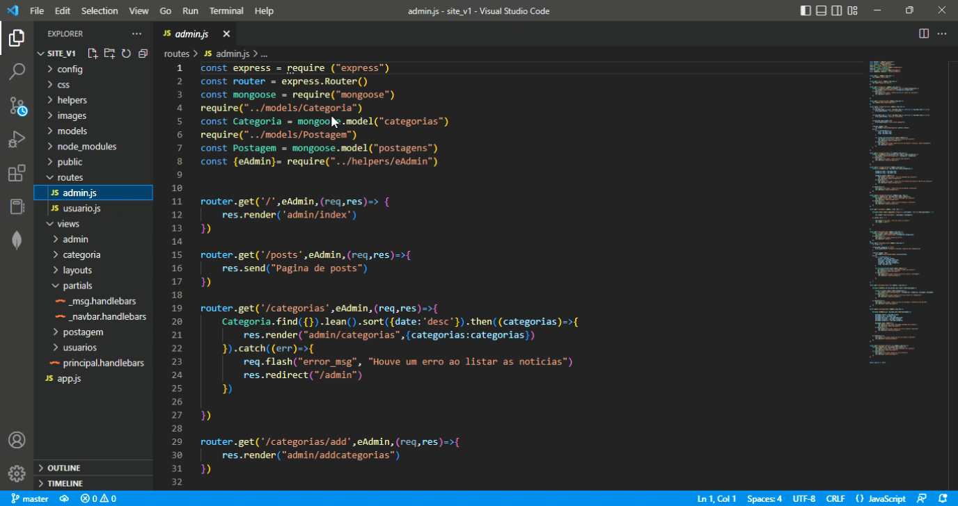
Estruturação – BACK END’
Como é feito:
Categorias e Postagens pelo Admin.
http://mundometaverse.com.br

Slide 17
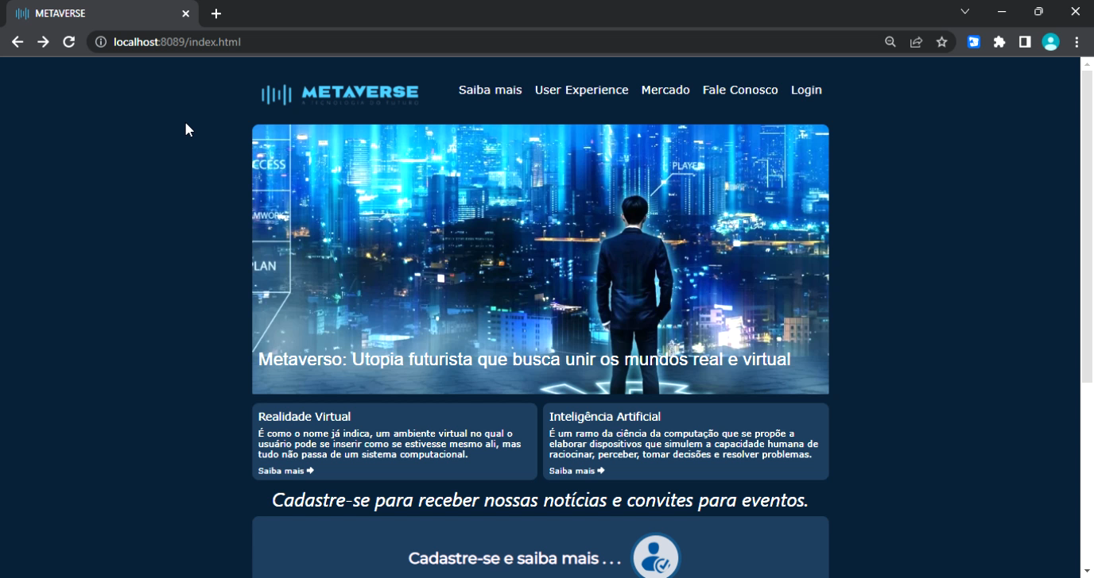
Estruturação – BACK END
Como é feito:
Cadastro e Login.
http://mundometaverse.com.br

Slide 18

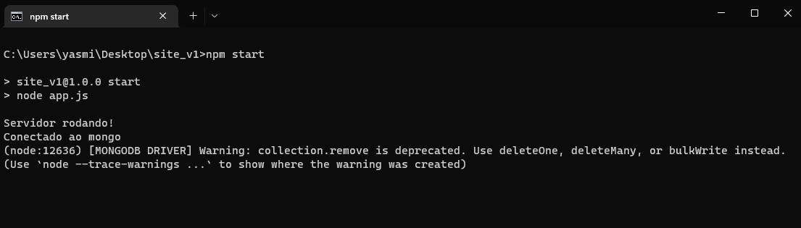
Estruturação – BACK END
Banco de Dados:
Usamos o MongoDB,
Para armazenar as Categorias, postagens, login e cadastro.
http://mundometaverse.com.br

Slide 19
OBRIGADA PELA ATENÇÃO
http://mundometaverse.com.br

